Slide 1
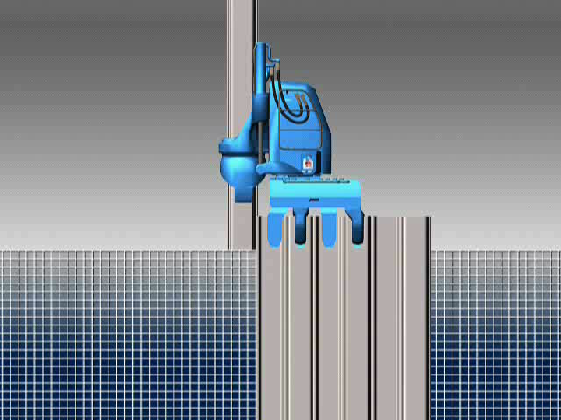
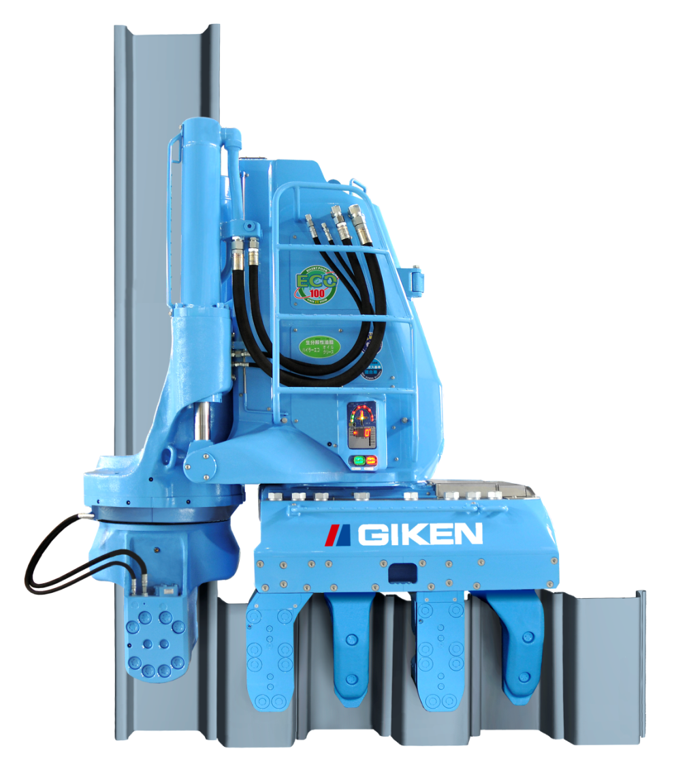
反力を利用する圧入原理
Notes:
こちらが圧入のメカニズムです。 【改行】
すでに地中に押し込まれた完成杭をつかみ、その引抜抵抗力を反力として、新たな杭を貫入させます。
押し込むために必要な反力を本体重量ではなく、
既設杭の引抜抵抗力を利用するため、小さな機体から大きなエネルギーを発揮することができます。 【改行】
1

